Slide 1
第2章 可行性研究

Slide 2
目录
可行性研究的任务
可行性研究过程
系统流程图
数据流图
数据字典
成本/效益分析
Notes:
本章主要由以下五部分组成：

Slide 3
目标
理解可行性研究过程
设计软件系统的数据流图
定义数据字典

Slide 4
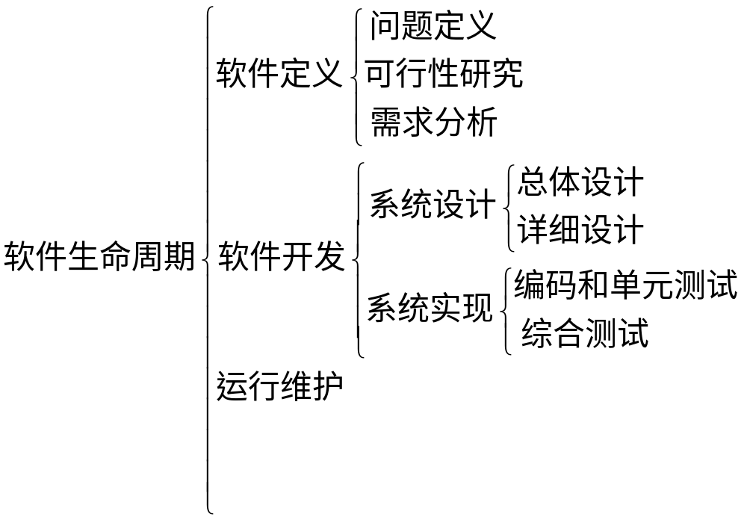
软件生存周期

Slide 5
问题的定义与可性行研究
开始
问题定义
可性行研究
可行否？
N
Y
项目实施计划
终止项目的建议
结束

Slide 6
可行性研究的目的
目的：
用最小的代价在尽可能短的时间内确定问题是否能够解决。
不是解决问题，而是确定问题是否值得去解决。
(GB/T 8567-2006《计算机软件文档编制规范》)
《可行性分析(研究)报告》(FAR)是项目初期策划的结果，它分析了项目的要求、目标和环境；提出了几种可供选择的方案；并从技术、经济和法律各方面进行了可行性分析。可作为项目决策的依据。

Slide 7
2.1 可行性研究的任务
问题定义
可行性研究
系 统 的逻辑模型
技术可行性
是
问题定义 正确 ？
系统实现方案若干
经济可行性
否
实 际 的物理系统
审查
操作可行性
问题定义阶段
可行性研究的结论
可行性研究阶段任务(示意图)

Slide 8
2.1 可行性研究的任务
可行性研究的任务：
  进一步分析和澄清问题定义
  导出系统的逻辑模型
  探索若干种可供选择的主要解法（即系统实现方案）
  研究每种解法的可行性，并为每个可行的解法制定一个粗略的实现进度

Slide 9
2.1 可行性研究的任务
可行性研究的最根本任务是：
对以后的行动方针提出建议。
可行性研究需要的时间长短取决于工程的规模。

Slide 10
可行性研究的内容
(1) 技术可行性
(2) 经济可行性
(3) 操作可行性
(4) 社会可行性(法律可行性)

Slide 11

可行性研究的内容
技术可行性：指使用现有的技术能否完成这个项目。
  考虑的问题
    (1)开发风险分析（给定的时间、技术和经费的限制范围内，能否设计并实现系统的功能和性能。）
    (2)资源分析（软、硬件等资源是否满足）
    (3)相关技术的发展（现有技术能
    否实现新系统，技术难点、建议
    采用技术的先进性）

Slide 12
可行性研究的内容
经济可行性
  指通过对软件开发项目进行成本/效益分析，以确定软件系统可能带来的经济效益能否超过研制和维护系统所需的费用。
操作可行性
  使用人员的素质和培训要求。
法律可行性
  开发项目是否会在社会上或政治上引起侵权、破坏或其它责任问题。

Slide 13

2.2 可行性研究过程
复查系统的规模和目标
用户
研究现正在 使用的系统
新系统的高层逻辑模型
分析员
重新定义问题
导出和评价 供选择的解法
推荐行动方针
草拟开发计划
书写文档提交审查
是否符合系统目标

Slide 14


2.2 可行性研究过程
典型的可行性研究过程有下述步骤：
1.复查系统规模和目标
我们认为用户要的 用户要的
2.研究目前正在使用的系统
  ♦ 解决老系统问题
老系统功能
新增
功能
﹥
♦ 新系统效益
老系统效益

Slide 15
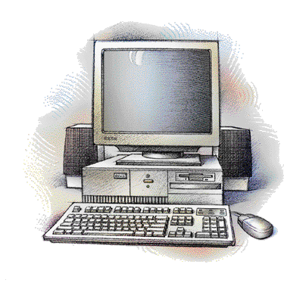
2.2 可行性研究过程
3.导出新系统的高层逻辑模型
4.进一步定义问题
抽象
改进
实现
……
……
老系统
模型
新模型
新系统

Slide 16
2.2 可行性研究过程
5.导出和评价供选择的解法
6.推荐行动方针
7.草拟开发计划
8.书写文档提交审查
技术上不可行
作
技术上可行
操
能
可
不
用户
操作上可行
不合算
经济上合算
进度表

Slide 17
2.3 系统流程图
系统流程图是概括地描绘物理系统的传统工具。
它的基本思想是用图形符号以黑盒子形式描绘组成系统的每个部件（程序、文档、数据库、人工过程等）。
它表达的是数据在系统各部件之间流动的情况，它是物理数据流图。
系统流程图描述计算机事务处理中从数据输入开始到获得输出为止，各个处理工序的逻辑过程。

Slide 18
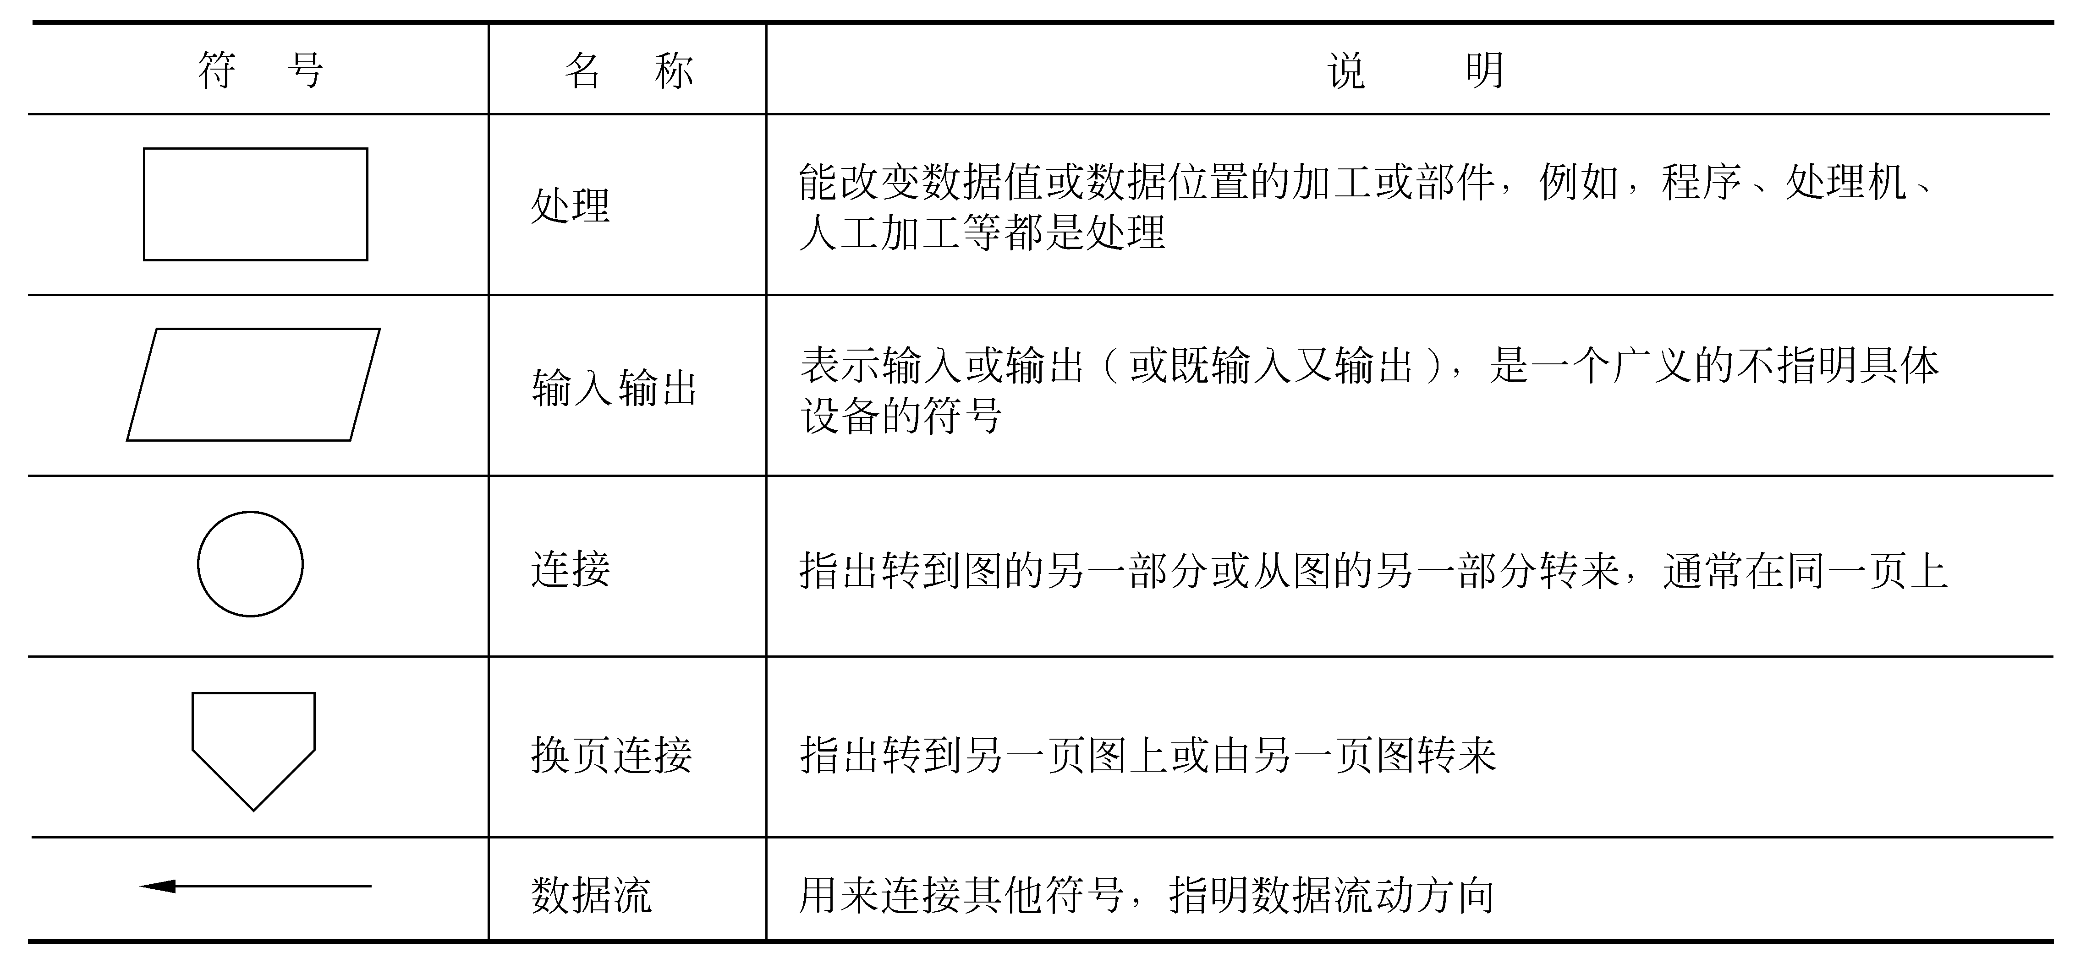
2.3.1 符号
基本符号
----以概括的方式抽象地描绘一个实际系统所用符号

Slide 19
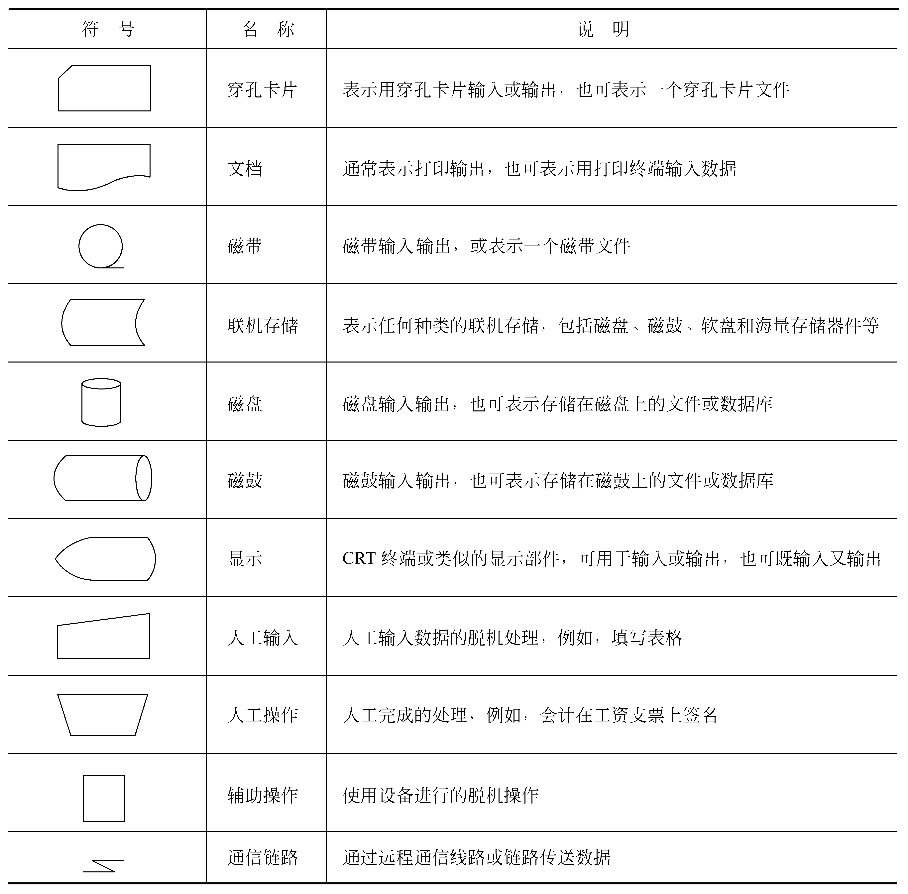
2.3.1 符号
--- 具体地描绘一个物理系统所用符号
系统符号

Slide 20
2.3.2 例子
某装配厂有一座存放零件的仓库，仓库中现有的各种零件的数量以及每种零件的库存临界值等数据记录在库存清单主文件中。当仓库中零件数量有变化时，应该及时修改库存清单主文件，如果哪种零件的库存量少于它的库存临界值，则应该报告给采购部门以便定货，规定每天向采购部门送一次定货报告。

Slide 21
2.3.2 例子
问题分析：
1）寻找部件：
明显存在库存清单主文件、订货报告；
隐含库存变化“事务”，订货信息。
2）处理单元：
更新库存：库存管理程序；
生成报表：报表生成程序。
3）绘制流程图：习惯画法使信息在图中自顶向下或从左到右流动

Slide 22
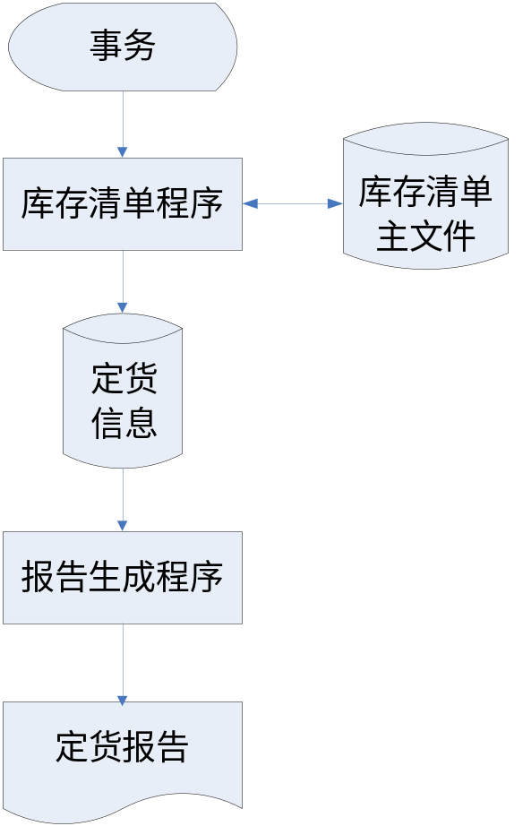
2.3.2 例子
图2.3库存清单系统的系统流程图

Slide 23
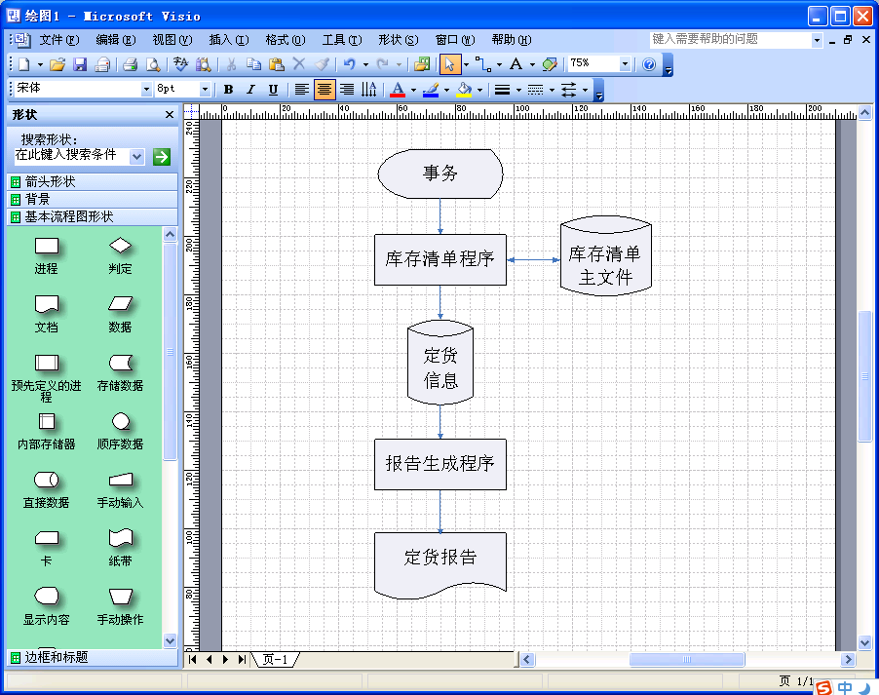
2.3.2 例子

Slide 24
2.3.3 分层
面对复杂的系统时，最好采用分层的方法来进行描绘。
  用一张高层次的系统流程图描绘系统总体概貌，表明系统的关键功能
  把每个关键功能扩展到适当的详细程度，画在单独的一页纸上

Slide 25
2.4 数据流图
数据流图是系统逻辑功能的图形表示，它描绘信息流和数据从输入移动到输出的过程所经受的变换。
数据流图中没有任何具体的物理部件，它只是描绘数据在软件中流动和被处理的逻辑过程，是系统逻辑功能的图形表示。
设计数据流图时只需考虑系统必须完成的基本逻辑功能，完全不需要考虑怎样具体地实现这些功能，所以它也是今后进行软件设计的很好的出发点。

Slide 26
2.4.1 符号
数据流图四种基本符号
或
数据处理 (数据变换)
或
数据源点或终点 (外部实体)
或
数据存储
数据流

Slide 27
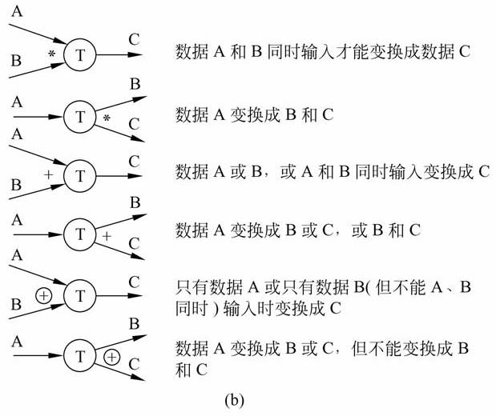
2.4.1 符号
图2.4数据流图的符号

Slide 28
2.4.1 符号
数据流图的4种成分：源点或终点，处理，数据存储和数据流
  数据的源点或终点：表示数据的外部来源和去处。它通常是系统之外的人员或组织，不受系统控制。
数据处理：是对数据进行的操作，它把流入的数据流转换为流出的数据流。
  任何改变数据的操作都是处理。
  处理并不一定是一个程序。一个处理框可以代表一系列程序、单个程序或者程序的一个模块、甚至可以代表人工处理过程。

Slide 29
2.4.1 符号
数据存储：是存储数据的工具，数据存储名应与它的内容一致。
  一个数据存储也并不等同于一个文件，它可以表示一个文件、文件的一部分、数据库的元素或记录的一部分等；数据可以存储在任何介质上（包括人脑）。
数据流：用带有名字的具有箭头的线段表示，表示流经的数据，箭头表示流向。
数据存储和数据流都是数据，仅仅是所处的状态不同。数据存储是处于静止状态的数据，数据流是处于运动状态的数据。

Slide 30
2.4 数据流图
  说明：
    数据流图的基本要点是描绘“做什么”，而不考虑“怎么做”。
    在数据流图中应该描绘所有可能的数据流向，而不应该描绘出现某个数据流的条件。
    若数据的源点和终点相同，通常是再重复画一个同样的符号表示终点。
    为避免引起误解，如果代表同一事物的同样符号在图中出现在n个地方，则在这个符号的一个角上画(n-1)条斜线做标记。
    应该对数据处理和数据存储进行编号。

Slide 31
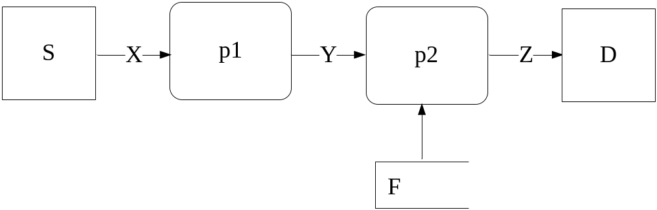
例子

Slide 32
如何画数据流图
画数据流图的步骤：
  （1）从问题描述中提取数据流图的4种成分
  （2）根据（1）的结果画出基本系统模型（任何系统的基本模型都是由若干个数据源点/终点以及一个处理组成，这个处理代表了系统对数据加工变换的基本功能。）
  （3）把基本系统模型细化，描绘系统的主要功能，得到功能级数据流图
  （4）对功能级数据流图中描绘的系统主要功能进一步细化。当一步分解将涉及如何具体地实现一个功能时就不应该再分解了。

Slide 33
分层的数据流图
X
顶层
0图
3
中 间 层
1
2
1图
2图
1.2
1.3
2.2
1.1
1.4
2.1
1.1.2
2.1.3
2.2.1
2.2.3
底 层
1.1.1
2.1.2
2.1.1
2.2.2

Slide 34
2.4.2 例子
定货系统：假设一家工厂的采购部每天需要一张定货报表，报表按零件编号排序，表中列出所有需要再次定货的零件。对于每个需要再次定货的零件应该列出下述数据：零件编号，零件名称，定货数量，目前价格，主要供应者，次要供应者。零件入库或出库称为事务，通过放在仓库中的CRT终端把事务报告给定货系统。当某种零件的库存数量少于库存量临界值时就应该再次定货。

Slide 35
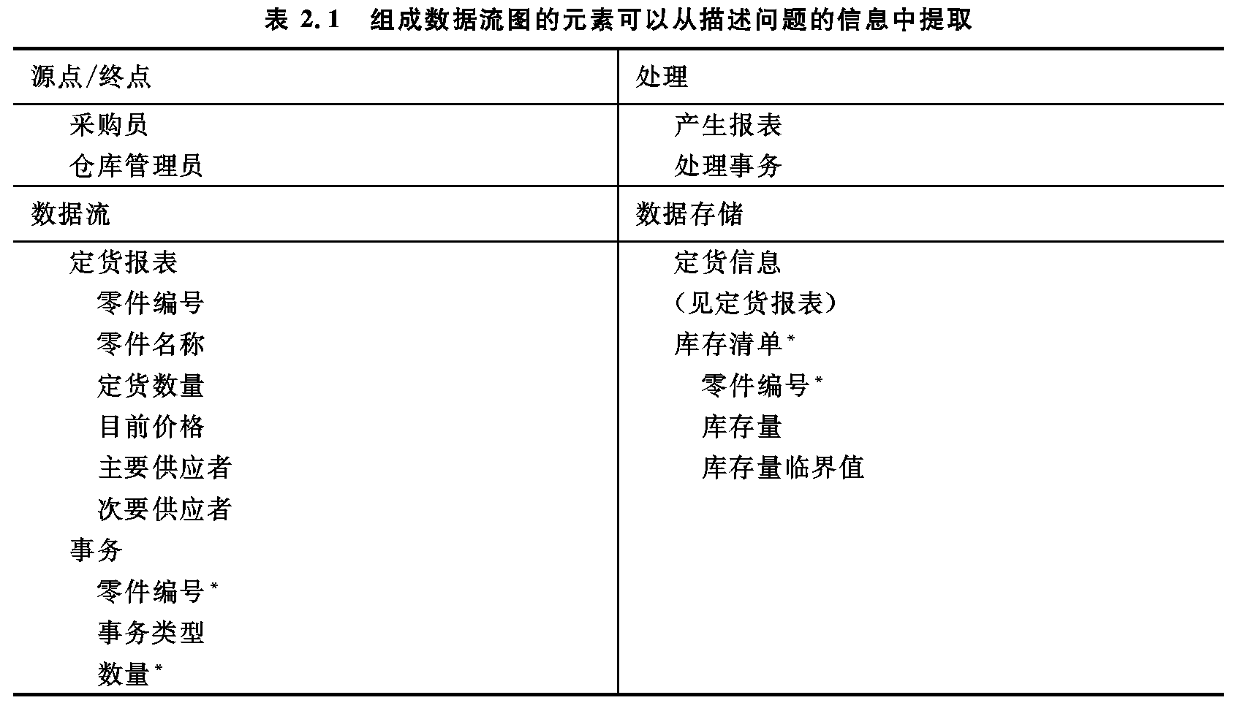
2.4.2 例子

Slide 36
2.4.2 例子
确定了系统的范围，其外部实体为:源点是“仓库管理员”，终点是“采购员”。
仓 库
管理员
定货
系统
定货报表
采购员
事务
仓库定货系统模型

Slide 37
2.4.2 例子
分解为处理事务、产生报表2个处理。
D1: 库存清单
库存清单
1
处理
事务
2
产生
报表
定货报表
事务
采购员
仓 库
管理员
定货信息
定货信息
D2: 定货信息
图2.6 定货系统的功能级数据流图

Slide 38
2.4.2 例子
对“处理事务”分解
D1: 库存清单
库存清单
库存信息
定货报表
1.1
接收
事务
1.2
更新库
存清单
1.3
处理
定货
2
产生
报表
仓 库
管理员
事务
事务
采购员
定货信息
定货信息
D2: 定货信息
图2.7 把处理事务的功能进一步分解后的数据流图

Slide 39
2.4.2 例子
当对数据流图分层细化时必须保持信息连续性，也就是说，当把一个处理分解为一系列处理时，分解前和分解后的输入输出数据流必须相同。

Slide 40
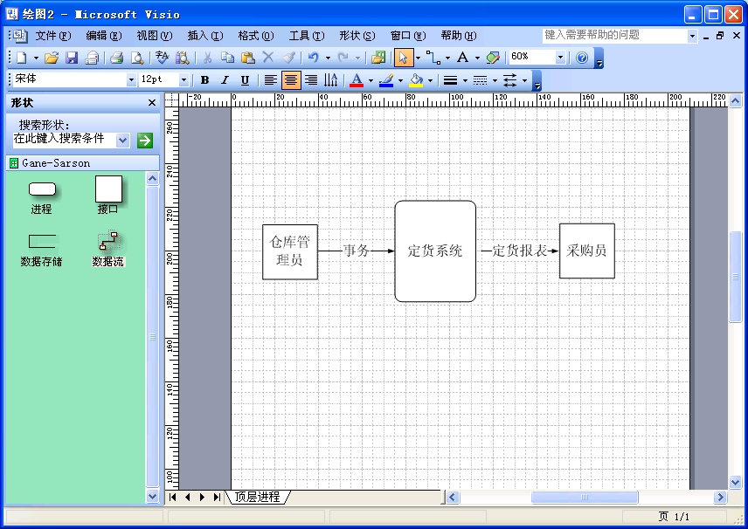
2.4.2 例子

Slide 41
2.4.3 命名
命名注意事项：
1.为数据流(或数据存储)命名
2.为处理命名
3.为数据源点/终点命名

Slide 42
2.4.4 用途
数据流图的用途：
  作为交流信息的工具（绝大多数用户都可以理解和评价它）
  作为分析和设计的工具
    辅助分析：着重用数据流图描绘系统所完成的功能。
    辅助设计：当用数据流图辅助物理系统的设计时，以图中不同处理的定时要求为指南，能够在数据流图上画出许多组自动化边界，每组自动化边界可能意味着一个不同的物理系统，因此可以根据系统的逻辑模型考虑系统的物理实现。

Slide 43
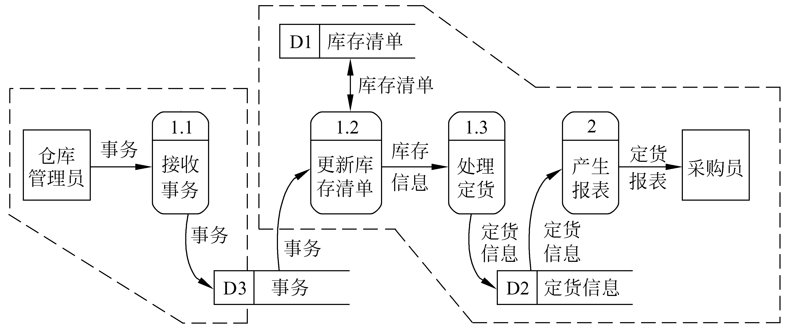
2.4.4 用途
图2.8这种划分自动化边界的方法暗示以批量方式更新库存清单

Slide 44
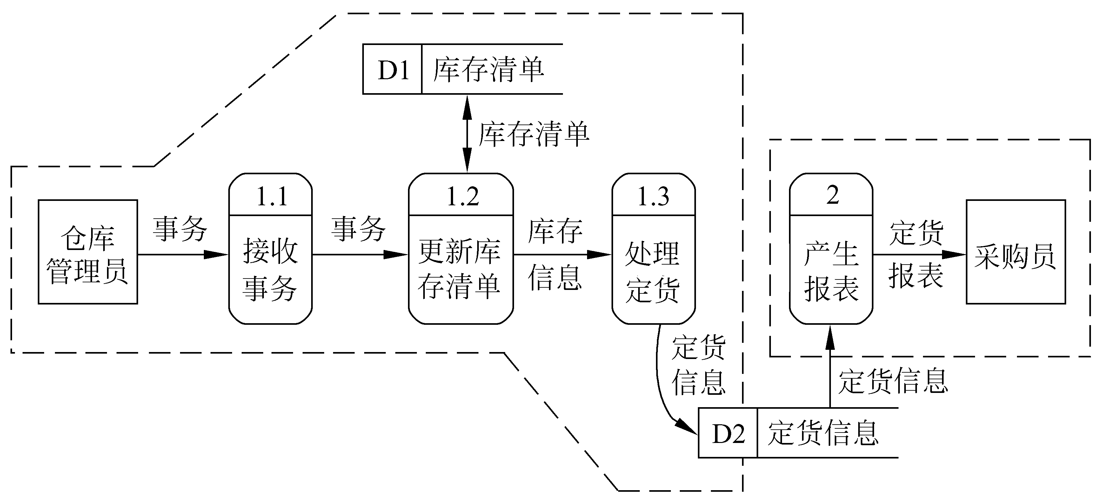
2.4.4 用途
图2.8这种划分自动化边界的方法暗示以联机方式更新库存清单、处理定货

Slide 45
2.4.4 用途
数据流图只描述了系统的“分解”，它并没有表达出每个数据和加工的具体含义，对数据流图上各项含义的不同理解将给以后的开发和维护工作造成不便。这些信息需要在“数据词典” 中表达出来。

Slide 46
习题2.2
为方便储户，某银行拟开发计算机储蓄系统。储户填写的存款单或取款单由业务员键入系统，如果是存款，系统记录存款人姓名、住址、存款类型、存款日期、利率等信息，并印出存款单给储户；如果是取款而且存款时留有密码，则系统首先核对储户密码，若密码正确或存款时未留密码，则系统计算利息并印出利息清单给储户。

Slide 47
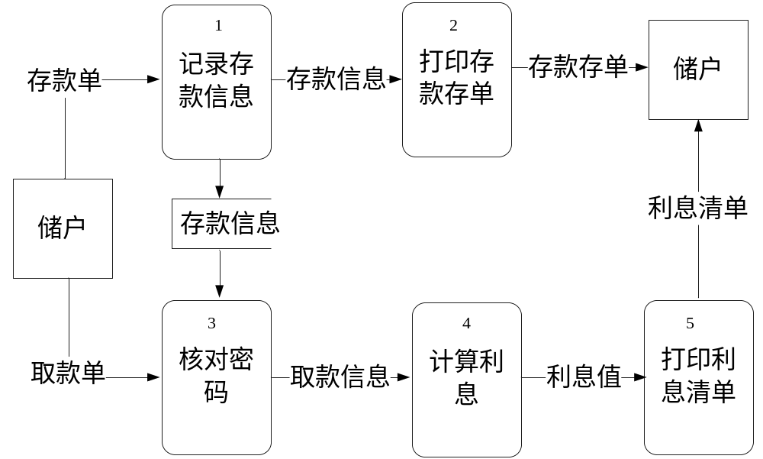

Slide 48
2.5 数据字典
数据字典是对数据流图中包含的所有元素的定义的集合。
数据字典的作用是在软件分析和设计的过程中给人提供关于数据的描述信息。
数据流图和数据字典共同构成系统的逻辑模型。没有数据字典数据流图就不严格，然而没有数据流图数据字典也难于发挥作用。

Slide 49
2.5.1 数据字典的内容
数据字典应该由对下列4类元素的定义组成：
  数据流
  数据流分量（即数据元素）
  数据存储
  处理
注意：本书中数据字典主要由对数据的定义组成。

Slide 50
2.5.2 定义数据的方法
数据字典定义数据的方法是对数据自顶向下的分解。当分解到不需要进一步定义，每个和工程有关的人也都清楚其含义的元素时，这时分解过程就结束了。
由数据元素组成数据的方式有4种类型：
  顺序 即以确定次序连接两个或多个分量
  选择 即从两个或多个可能的元素中选取一个
  重复 即把指定的分量重复零次或多次
  可选 即一个分量是可有可无的

Slide 51
2.5.2 定义数据的方法
通常使用下列符号来定义数据：
  ＝意思是等价于
  +意思是和（即顺序连接两个分量）
  []意思是或（即从方括号内列出的若干个分量中选择一个），通常用“|”号分隔开供选择的分量
  {}意思是重复（即重复花括号内的分量）
    通常使用上限和下限进一步注释表示重复的花括弧。一种注释方法是在开括弧的左边用上角标和下角标分别表示重复的上限和下限；另一种注释方法是在开括弧左侧标明重复的上限，在闭括弧右侧标明重复的下限
  （）意思是可选（即圆括号内的分量可有可无）

Slide 52
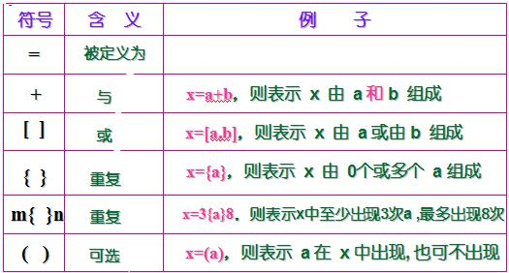
2.5.2 定义数据的方法

Slide 53
2.5.2 定义数据的方法
例子：标识符是长度不超过8个字符的字符串，其中第一个字符必须是字母字符，随后的字符既可以是字母字符也可以是数字字符。
定义其标识符为：
标识符=字母字符+字母数字串
字母数字串=0{字母或数字}7
字母或数字=[字母字符|数字字符]

Slide 54
习题2.5
电话号码=[校内电话|校外电话]
校内电话=非零数字+3{数字}3
校外电话=[本市号码|外地号码]
本市号码=数字零+8位号码
外地号码=数字零+区号+8位号码
数字零=0
区号=3{数字}3
8位号码=非零数字+7{数字}7
数字=[数字零|非零数字]
非零数字=[1..9]

Slide 55
2.5.3 数据字典的用途
数据字典的用途：
  作为分析阶段的工具
  有助于改进分析员和用户、不同开发人员或不同开发小组之间的通信
  数据字典中包括的每个数据元素的控制信息是很有价值的
  数据字典是开发数据库的第一步，而且是很有价值的一步

Slide 56
2.5.4 数据字典的实现
数据字典通常借助于CASE“结构化分析与设计工具”来实现。
在开发小型软件系统时，若暂时没有数据字典处理程序，可采用卡片形式书写数据字典。每张卡片上主要包含以下信息：名字、别名、描述、定义、位置。

Slide 57
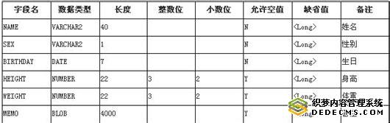

Slide 58

2.6 成本/效益分析
成本/效益分析的目的是要从经济角度分析开发一个特定的新系统是否划算，从而帮助客户组织的负责人正确地作出是否投资于这项开发工程的决定。

Slide 59
2.6.1 成本估计
软件开发成本主要表现为人力消耗
(乘以平均工资则得到开发费用)。
估算技术：
  1. 代码行技术
  2. 任务分解技术
  3. 自动估计成本技术

Slide 60
2.6.1 成本估计
1.代码行技术
代码行技术根据经验和历史数据估计实现一个功能需要的源程序行数，用每行代码的平均成本乘以行数就可以确定软件的成本。
每行代码的平均成本主要取决于软件的复杂程度和工资水平。
代码行技术是比较简单的定量估算方法。当有以往开发类似工程的历史数据可供参考时，这个方法是非常有效的。

Slide 61
2.6.1 成本估计
2.任务分解技术
任务分解技术首先把软件开发工程分解为若干个相对独立的任务，再分别估计每个单独的开发任务的成本，最后累加起来得到软件开发工程的总成本。
估计每个任务的成本时，通常先估计完成该项任务需要用的人力，再乘以每人每月的平均工资即可。
最常用的方法是按开发阶段划分任务。

Slide 62
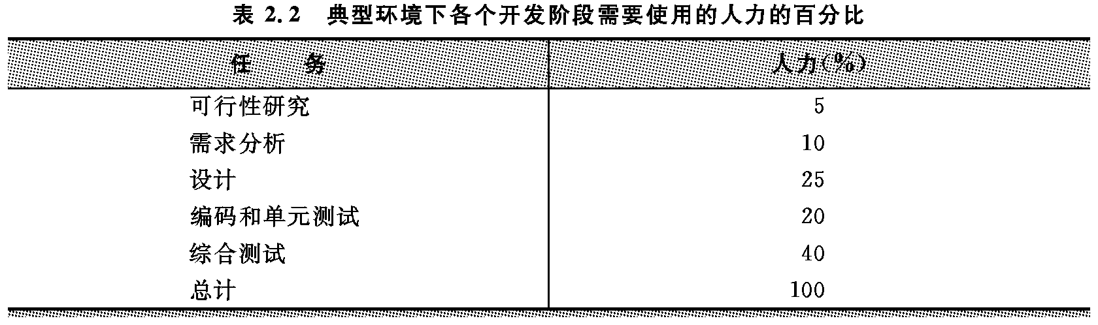
2.6.1 成本估计

Slide 63
2.6.1 成本估计
3.自动估计成本技术
该技术采用自动估计成本的软件工具来完成，不仅可以减轻人的劳动，而且估算结果更加客观。
采用这种技术必须有长期搜集的大量历史数据为基础，并且需要有良好的数据库系统支持。

Slide 64
2.6.2 成本/效益分析的方法
成本/效益分析的第一步是估计开发新系统的成本、运行费用和新系统将带来的经济效益。然后比较新系统的开发成本和经济效益，以便从经济角度判断是否值得投资开发这个系统。
运行费用取决于系统的操作费用(操作员人数，工作时间，消耗的物资等)和维护费用。
系统的经济效益等于因使用新系统而增加的收入加上使用新系统可以节省的运行费用。

Slide 65
2.6.2 成本/效益分析的方法
注意：
总的效益和生命周期的长度有关，所以应该合理地估计软件的寿命。
投资是现在进行的，效益是将来获得的，不能简单地比较成本和效益，应该考虑货币的时间价值。

Slide 66
2.6.2 成本/效益分析的方法
1.货币的时间价值
通常用利率的形式表示货币的时间价值。假设年利率为i，P元钱在n年后的价值F为：
F=P（1+i)^{n}
n年后能收入F元钱，则这些钱现在的价值P为：
P=F/（1+i)^{n}

Slide 67
例
修改一个已有的库存清单系统，使它能在每天送给采购员一份定货报表。修改已有的库存清单并且编写产生报表的程序，估计共需5000元；系统修改后，能及时定货将消除零件短缺影响生产的问题，估计因此每年可以节省2500元。五年共可以节省12500元。但不能简单地把现在的5000元与五年后的12500元相比。
假设年利率为12%，可以算出修改库存清单系统后每年预计节省的钱的现在价值。

Slide 68
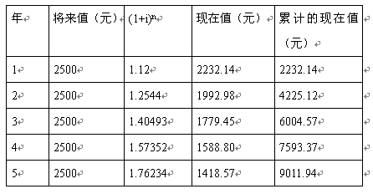
2.6.2 成本/效益分析的方法

Slide 69
2.6.2 成本/效益分析的方法
2.投资回收期
投资回收期就是使累计的经济效益等于最初投资所需要的时间。
上例中，修改库存清单系统两年以后可以节省4225.12元，第三年以后将再节省1779.45元。
则 2+（5000-4225.12）/1779.45=2.44（年）

Slide 70
2.6.2 成本/效益分析的方法
3.纯收入
纯收入是在整个生命周期之内系统的累计经济效益（折合成现在值）与投资之差。
例，上述修改库存清单系统，工程的纯收入预计是：9011.94-5000=4011.94元
若纯收入为零，则工程的预期效益和在银行存款一样，而且还要承担系统开发风险，这项工程可能是不值得投资的。

Slide 71
2.6.2 成本/效益分析的方法
4.投资回收率
设想把数量等于投资额的资金存入银行，每年年底从银行取回的钱等于系统每年预期可以获得的效益，在时间等于系统寿命时，正好把在银行中的存款全部取光，那么，年利率等于多少呢？这个假想的年利率就等于投资回收率。

Slide 72
2.6.2 成本/效益分析的方法
已知现在的投资额P，已估计出将来每年可以获得的经济效益F_{i}，那么，在给定软件的使用寿命n年后，由，可列方程式：
P=F₁/(1+j)+F₂/（1+j)^{n}+…+F_{n}/（1+j)^{n}
  P是现在的投资额（本例中为5000元），
  F_{i}是第I年年底的效益（i=1，2……n）（本例中均为2500元），
  n是系统的使用寿命（5年），
  j是投资回收率。

Slide 73
2.6.2 成本/效益分析的方法
解这个高阶代数方程就可求出投资回收率。
如上例，解出j=41%--42%，远大于12%，一般认为是值得投资的。

Slide 74

End,Thank You!

